Slide 1
１～２時間でできる探究活動 ～観察から「問い」を立てる～
181216公開シンポジウム「『理数探究』を探究する」
＠東京理科大学
都立国立高等学校
大野智久

Slide 2
探究活動のハードルを下げる
①従来の観察・実験を活用する
（新しいことを一から構築するのではない）
②「探究の過程の一部」でもよい
教員にとって・・・
「新たなスキルの獲得」よりも、
「発想の転換」が重要

Slide 3
基本的な課題パターン
課題１
課題２
観察結果を基に、「問い」を可能な限り多くまとめよ。
課題
３
最も興味深い「問い」を一つ選び、それに対する「仮説」と、仮説の検証のための「観察・実験」を提案せよ。
（各観察・実験の基本課題）＝従来の「落としどころ」

Slide 4
例①野外実習「自然から学ぶ」
課題１
観察結果を基に、「問い」を可能な限り多くまとめよ。
課題２
最も興味深い「問」を一つ選び、それに対する「仮説」を立てよ。また、可能であれば、仮説の検証のための「観察・実験」を提案せよ。

Slide 5
例②細胞の観察
課題１
課題２
観察結果を基に、「問い」を可能な限り多くまとめよ。
課題
３
最も興味深い「問い」を一つ選び、それに対する「仮説」と、仮説の検証のための「観察・実験」を提案せよ。
様々な細胞を比較することで気付いた「共通点」と「相違点」をまとめよ。

Slide 6
例③カイコの観察
課題１
課題２
観察結果を基に、「問い」を可能な限り多くまとめよ。
課題
３
最も興味深い「問い」を一つ選び、それに対する「仮説」と、仮説の検証のための「観察・実験」を提案せよ。
カイコをどのような「視点」で観察し、どのようなことがわかったかをまとめよ。

Slide 8
例①野外実習「自然から学ぶ」
課題１
観察結果を基に、「問い」を可能な限り多くまとめよ。
課題２
最も興味深い「問」を一つ選び、それに対する「仮説」を立てよ。また、可能であれば、仮説の検証のための「観察・実験」を提案せよ。

Slide 9
タイムスケジュール
班分け・説明
10分
活動
40分（＋１０分）
発表
1分×10班
説明＋野外での観察で50分
次の授業冒頭で発表（15分程度）

Slide 10
プレゼンテーションの意義
「タイムプレッシャー」の中で集中力が高まる。
「クラスの他の生徒に見せる」ことになるので、モチベーションが高まる。
※「教員の評価」よりモチベーションが高まりやすい。

Slide 11
生徒の発表例
ツタの葉の形
カナメモチの赤い葉
クマザサの周縁部の白
葉や茎の毛
タンポポの茎の長さ

Slide 12
生徒の感想・気付き
観察と比較の重要性
当たり前を疑う
「根拠」の重要性
身近にも「問い」が存在

Slide 13
例②細胞の観察
課題１
課題２
観察結果を基に、「問い」を可能な限り多くまとめよ。
課題
３
最も興味深い「問い」を一つ選び、それに対する「仮説」と、仮説の検証のための「観察・実験」を提案せよ。
様々な細胞を比較することで気付いた「共通点」と「相違点」をまとめよ。

Slide 14
タイムスケジュール
班分け・説明
15分
活動
55分（＋１０分）
発表
1分半×8班
50分授業2時間連続での実施

Slide 15
生徒の用意した材料例
ヨーグルト、チーズ、腐ったスープ、納豆
米、サケ、ホウレンソウ、ロースハム、パン、きゅうり、トマト、ドクダミ、キノコ、いちご、からし、しょうゆ、にんじん、豚肉、鶏肉、ひじき、わかめ、ブロッコリー、ピーマン、レタス、梅干し、水槽の水、オロナミン、野菜ジュース、リンゴジュース、髪の毛、たらこ、桜えび、

Slide 16
生徒の発表例
乳酸菌の「連結」の有無
細胞同士の「境目」の違い
トマトの各組織・加熱前後の違い
漬物液の殺菌能力

Slide 17
例③カイコの観察
課題１
課題２
観察結果を基に、「問い」を可能な限り多くまとめよ。
課題
３
最も興味深い「問い」を一つ選び、それに対する「仮説」と、仮説の検証のための「観察・実験」を提案せよ。
カイコをどのような「視点」で観察し、どのようなことがわかったかをまとめよ。

Slide 18
タイムスケジュール
班分け・説明
5分
活動
25分
発表
1分半×8班
50分授業での実施

Slide 19
生徒の発表例
桑の葉の見分け方
カイコの肢の「吸着力」
カイコの体の「反り」
カイコの「脈」の変化

Slide 20
「探究」と「問い」
●習得・活用・探究のイメージ
習得：基本的な知識
活用：知識を使った思考
探究：「問い」を立てて解決
●「課題解決力」と「課題発見力」

Slide 21
中教審答申と探究活動

Slide 22
答申における「探究」の位置付け
子供たちは、各教科等における習得・活用・探究という学びの過程において、各教科等で習得した概念（知識）を活用したり、身に付けた思考力を発揮させたりしながら、知識を相互に関連付けてより深く理解したり、情報を精査して考えを形成したり、問題を見いだして解決策を考えたり、思いや考えを基に創造したりすることに向かう。こうした学びを通じて、資質・能力がさらに伸ばされたり、新たな資質・能力が育まれたりしていく。
平成28年12月21日 中央教育審議会
幼稚園、小学校、中学校、高等学校及び特別支援学校の学習指導要領等の改善及び
必要な方策等について（答申）（中教審第197号） より

Slide 23
平成28年12月21日 中央教育審議会
幼稚園、小学校、中学校、高等学校及び特別支援学校の学習指導要領等の改善及び
必要な方策等について（答申）（中教審第197号） 別添資料より

Slide 24
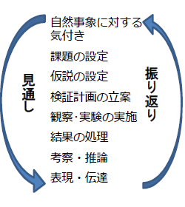
重視すべき学習過程の例
平成28年12月21日 中央教育審議会
幼稚園、小学校、中学校、高等学校及び特別支援学校の学習指導要領等の改善及び
必要な方策等について（答申）（中教審第197号） 別添資料より

Slide 25
留意すべきこと
探究の過程は，必ずしも一方向の流れではない。また，授業では，その過程の一部を扱ってもよい。
「見通し」と「振り返り」は，学習過程全体を通してのみならず，必要に応じて，それぞれの学習過程で行うことも重要である。
全ての学習過程において，今までに身に付けた資質・能力や既習の知識・技能を活用する力が求められる。
平成28年12月21日 中央教育審議会
幼稚園、小学校、中学校、高等学校及び特別支援学校の学習指導要領等の改善及び
必要な方策等について（答申）（中教審第197号） 別添資料より

Slide 26
答申と「深い学び」
習得・活用・探究という学びの過程の中で、各教科等の特質に応じた「見方・考え方」を働かせながら、知識を相互に関連付けてより深く理解したり、情報を精査して考えを形成したり、問題を見いだして解決策を考えたり、思いや考えを基に創造したりすることに向かう「深い学び」が実現できているか。
平成28年12月21日 中央教育審議会
幼稚園、小学校、中学校、高等学校及び特別支援学校の学習指導要領等の改善及び
必要な方策等について（答申）（中教審第197号） より

Slide 27
「探究」と「問い」
●習得・活用・探究のイメージ
習得：基本的な知識
活用：知識を使った思考
探究：「問い」を立てて解決
●「課題解決力」と「課題発見力」

Slide 28
話題②
「問い」をつくる探究活動

Slide 29
探究活動のハードルを下げる
①従来の観察・実験を活用する
（新しいことを一から構築するのではない）
②「探究の過程の一部」でもよい
教員にとって・・・
「新たなスキルの獲得」よりも、
「発想の転換」が重要

Slide 30
基本的な課題パターン
課題１
課題２
観察結果を基に、「問い」を可能な限り多くまとめよ。
課題
３
最も興味深い「問い」を一つ選び、それに対する「仮説」と、仮説の検証のための「観察・実験」を提案せよ。
（各観察・実験の基本課題）＝従来の「落としどころ」

Slide 31
例①野外実習「自然から学ぶ」
課題１
観察結果を基に、「問い」を可能な限り多くまとめよ。
課題２
最も興味深い「問」を一つ選び、それに対する「仮説」を立てよ。また、可能であれば、仮説の検証のための「観察・実験」を提案せよ。

Slide 32
タイムスケジュール
班分け・説明
10分
活動
40分（＋１０分）
発表
1分×10班
説明＋野外での観察で50分
次の授業冒頭で発表（15分程度）

Slide 33
プレゼンテーションの意義
「タイムプレッシャー」の中で集中力が高まる。
「クラスの他の生徒に見せる」ことになるので、モチベーションが高まる。
※「教員の評価」よりモチベーションが高まりやすい。

Slide 34
生徒の発表例
ツタの葉の形
カナメモチの赤い葉
クマザサの周縁部の白
葉や茎の毛
タンポポの茎の長さ

Slide 35
生徒の感想・気付き
観察と比較の重要性
当たり前を疑う
「根拠」の重要性
身近にも「問い」が存在

Slide 36
例②細胞の観察
課題１
課題２
観察結果を基に、「問い」を可能な限り多くまとめよ。
課題
３
最も興味深い「問い」を一つ選び、それに対する「仮説」と、仮説の検証のための「観察・実験」を提案せよ。
様々な細胞を比較することで気付いた「共通点」と「相違点」をまとめよ。

Slide 37
タイムスケジュール
班分け・説明
15分
活動
55分（＋１０分）
発表
1分半×8班
50分授業2時間連続での実施

Slide 38
生徒の用意した材料例
ヨーグルト、チーズ、腐ったスープ、納豆
米、サケ、ホウレンソウ、ロースハム、パン、きゅうり、トマト、ドクダミ、キノコ、いちご、からし、しょうゆ、にんじん、豚肉、鶏肉、ひじき、わかめ、ブロッコリー、ピーマン、レタス、梅干し、水槽の水、オロナミン、野菜ジュース、リンゴジュース、髪の毛、たらこ、桜えび、

Slide 39
生徒の発表例
乳酸菌の「連結」の有無
細胞同士の「境目」の違い
トマトの各組織・加熱前後の違い
漬物液の殺菌能力

Slide 40
例③カイコの観察
課題１
課題２
観察結果を基に、「問い」を可能な限り多くまとめよ。
課題
３
最も興味深い「問い」を一つ選び、それに対する「仮説」と、仮説の検証のための「観察・実験」を提案せよ。
カイコをどのような「視点」で観察し、どのようなことがわかったかをまとめよ。

Slide 41
タイムスケジュール
班分け・説明
5分
活動
25分
発表
1分半×8班
50分授業での実施

Slide 42
生徒の発表例
桑の葉の見分け方
カイコの肢の「吸着力」
カイコの体の「反り」
カイコの「脈」の変化

Slide 43
単元指導計画

Slide 44
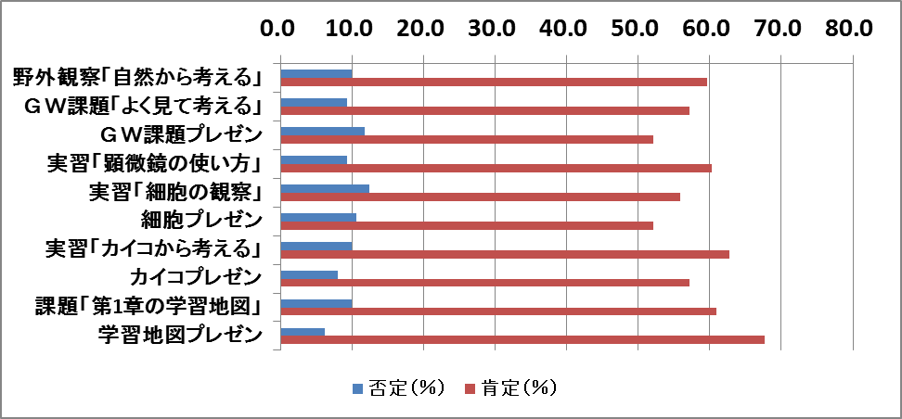
授業アンケート結果
授業内の様々な活動に関して、当てはまるものに○をつけて下さい。
１：よいと思わない ２：どちらかといえばよいと思わない
３：どちらともいえない ４：どちらかといえばよいと思う ５：よいと思う

Slide 45
まとめ
探究活動は「プロセスの一部」でもよい。
従来の観察実験を基に「問いをつくる」活動を実施することができる。
工夫次第で１～２時間で十分に実施できる。

Slide 46
情報発信・参考資料
①個人のＨＰ
授業プリントや各種資料の公開
生物「を」学ぶ視点 生物「で」学ぶ視点
http://biologymanabiai.jimdo.com/
②Facebook
https://www.facebook.com/tomohisa.ohno.79
「ペンギンのイラスト」の大野智久です。

Slide 47
参考書籍
第１章 アクティブ・ラーニングって
どんな授業？
第２章 アクティブ・ラーニングの
基本的な考え方と課題の具体例
第３章 アクティブ・ラーニングの
授業の実際
第４章 授業を振り返り、
生徒の反応を見取ろう
第５章 定期考査や振り返りを
活用しよう！
第６章 探求をさらに深める
アクティブ・ラーニングの授業の可能性
すぐ実践できる！ アクティブ・ラーニング 高校理科（学陽書房）

Slide 48
謝辞
東京都生物教育委員会教育課程委員会での議論を通じて、様々な気付きや学びをいただきました。
特に、「探究」ワーキンググループの皆様との活動で多くの学びを得ました。
ありがとうございました。

Slide 49
繰り返しによる改善
時間の使い方がうまくなる
ブレインストーミングがうまくなる
「問い」をつくるお作法がわかってくる
※「視点」をもったうえでの「比較」など

Slide 50
評価に関して
「評価」は厳密に行っていない
※ほぼ提出点のみ
総括的評価よりも形成的評価を重視
※「改善のためのツール」となることが重要。
「生徒同士の相互評価」と「振り返り」を重視

Slide 51
キーコンピテンシーの明示
どんな能力を身につけて欲しいのか、というメッセージになる
それを、どの程度身につけられたかの振り返りにもつながる
→成長のスピードを加速する。

